Slide 1
Формирование коммуникативных навыков младших школьников на уроках математики (из опыта работы)
Полежаева Лидия Геннадьевна, учитель начальных классов МБОУ «СОШ №47» г. Курска

Slide 2
Все коммуникативные компетенции условно можно разделить на блоки
Умение оказывать и принимать знаки внимания (комплименты) от сверстника.
Реагирование на справедливую критику.
Реагирование на несправедливую критику.
Реагирование на задевающее, провоцирующее поведение со стороны собеседника.
Умение обратиться к сверстнику с просьбой.
Умение ответить отказом на чужую просьбу, сказать «нет» – вопросы.
Умение самому принимать сочувствие и поддержку со стороны сверстников.
Умение вступить в контакт с другим человеком, контактность.
Реагирование на попытку вступить с тобой в контакт.

Slide 3
Задачи педагогической деятельности:
формировать и развивать культуру письма;
учить математическому языку;
совершенствовать культуру речи;
обогащать словарный запас учащихся;
обучать умению связно излагать свои мысли в устной и письменной речи на уроке математике;
формировать прочные математические умения и навыки;
развивать самостоятельность и умение сотрудничать.

Slide 4
Методы и приёмы для формирования коммуникативной компетентности младших школьников
решение задач, примеров с комментированием, устное решение заданий, с подробным объяснением;
устное рецензирование ответов домашнего задания учениками;
использование на уроках математических софизмов (от греч. sophisma — уловка, ухищрение, выдумка, головоломка).
использование тестовых конструкций свободного изложения ответа и устных тестовых конструкций;
использование работы в группах, например: рассказать соседу по парте правило, определение, выслушать ответ, правильное определение обсудить в группе.

Slide 5
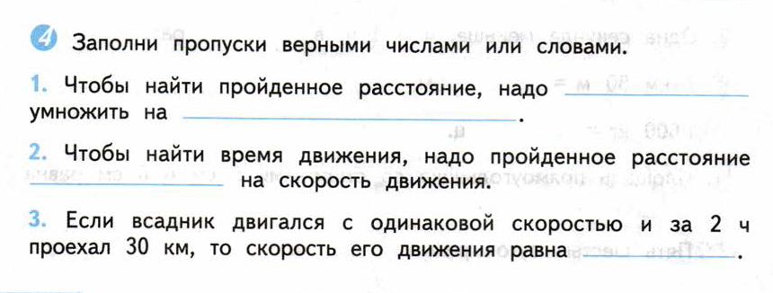
Найди закономерность в ряде чисел 1, 3, 9, 21 Запиши на строке два следующих числа________ Обоснуй ответ. __________________________________________________________________________________________
Вставь недостающие слова: Прямоугольник – это четырёхугольник, у которого _________________________ стороны ____________ и _____________________ углы.

Slide 6
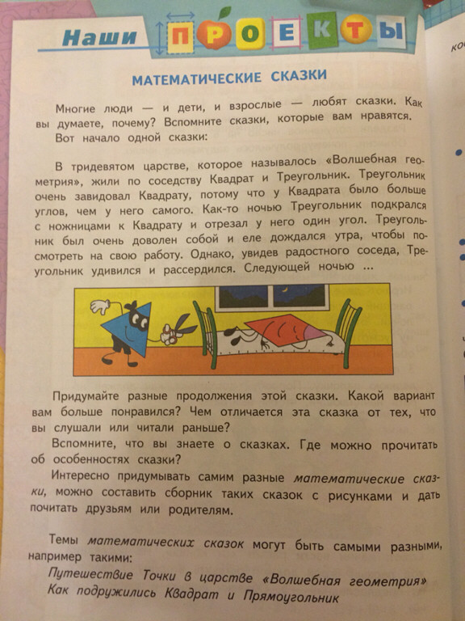
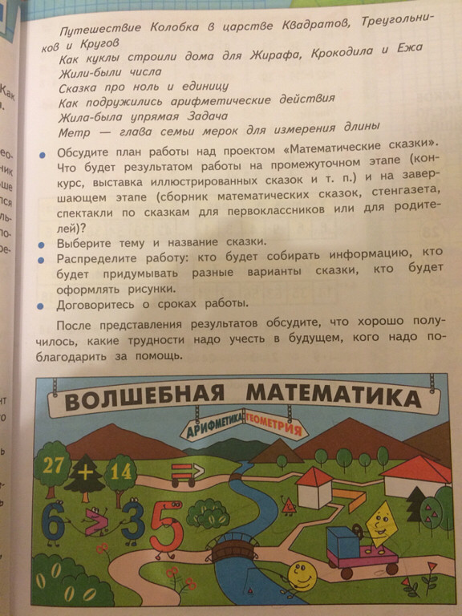

Slide 7
Методы и приёмы для формирования коммуникативной компетентности младших школьников
Устное решение заданий, с подробным объяснением.
Устное рецензирование ответов домашнего задания учениками.
Устные тестовые конструкции ответов

Slide 8
Основные функции устных упражнений при обучении математике
быть способом деятельности;
являться средством целенаправленного формирования знаний, умений и навыков;
являться средством активизации познавательной деятельности;
служить средством связи теории с практикой;
быть способом стимулирования и мотивации учебно-познавательной деятельности школьников;
являться интегративной составляющей методов обучения;
быть способом организации и управления деятельностью.

Slide 9
Деловые игры
«Математические бои»
«Ученик-учитель»
«Поток вопросов»
«Публичные выступления»

